Slide 1
App Development step by step
3e studiedag informatiemanagement
Informatiemanagement : Interactiviteit in diensten : sociale media, mobility en apps
Philippe De Pauw - Waterschoot

Slide 2

Wie zijn wij?

Slide 3
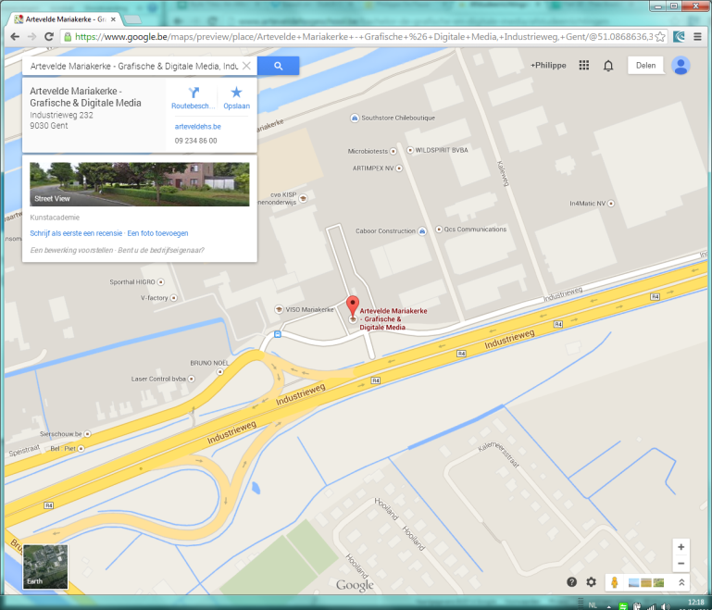
Wie zijn wij?
Bachelor in de Grafische en Digitale Media
Eén van de talrijke opleidingen binnen de Arteveldehogeschool
4 afstudeerrichtingen
Crossmedia-ontwerp
Grafimediabeleid
Grafimediatechnologie
Multimediaproductie

Slide 4
Wie zijn wij?
Auteurs van deze presentatie
Philippe De Pauw – Waterschoot @drdynscript philippe.depauw@arteveldehs.be
Jonas Pottie @jonaspottie jonas.pottie@arteveldehs.be
Olivier Parent @olivierparent77 olivier.parent@arteveldehs.be

Slide 5
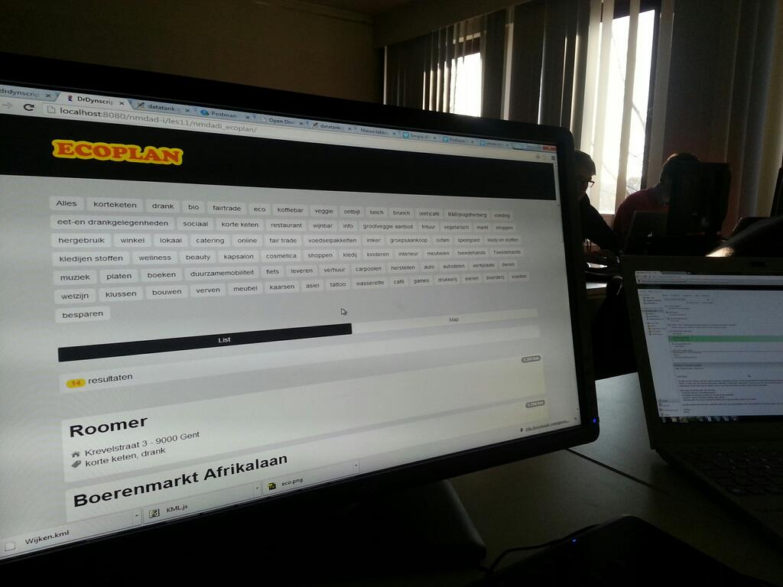
What’s an app?

Slide 6
What’s an app?
App is een afkorting voor Applicatie
Een app is applicatie software
Kan uitgevoerd worden op uw pc, uw smartphone, uw tablet, op het internet of op andere elektronische toestellen
Soorten: desktop app, webapp, native app en hybrid app

Slide 7
What’s a Desktop app?
Een applicatie die zelfstandig draait (stand alone) op een desktop -of laptop computer → op een besturingssysteem
Worden gedownload en geïnstalleerd op een personal computer (pc)
Bevat een uitvoerbaar bestand (executable), waardoor de applicatie zal opgestart worden

Slide 8
What’s a Webapp?
Is een afkorting van Webapplicatie (beter gekend als een website)
Is een applicatie die een webbrowser gebruikt als client
Een applicatie is software gecodeerd in een programmeertaal die door de browser ondersteund wordt
De webbrowser reproduceert (to render) de webapplicatie

Slide 9

What’s a Webapp?
Voordelen
Implementatie m.b.v. webtechnologieën, zoals: JavaScript, HTML, CSS en serverprogrammeertalen (ASP.NET, PHP, Ruby, …)
Mobiele versie van de webapplicatie mogelijk via ”CSS3 Media Queries”
Tekst, afbeeldingen en andere inhoud worden zo optimaal mogelijk weergegeven op het scherm van de gebruiker
Via WebAPI kunnen we in de toekomst meer hardware- en software functionaliteiten van het toestel aanspreken

Slide 10
What’s a Webapp?
Nadelen
Hardware- en software functionaliteit van een mobiel toestel is moeilijk aanspreekbaar
Internetverbinding noodzakelijk
Opslag van data op het toestel zelf is enorm beperkt
Geld vragen is moeilijk, enkel bij gepersonaliseerde en interactieve functionaliteiten is dit mogelijk
Administratie van de geldstromen moet je zelf afhandelen

Slide 11
What’s a Native app?
Is een applicatie die draait op een mobiel toestel, zoals op een smartphone of tablet
Is platform afhankelijk
Geschreven voor een specifiek besturingssysteem
Draait rechtstreeks op het besturingssysteem en dus niet via een webbrowser
Applicatie wordt gedistribueerd via een centrale winkel (store)

Slide 12
What’s a Native app?
Voordelen
Functionaliteiten van het toestel zijn aanspreekbaar, zoals: camera, accelerometer, ...
Mediabibliotheek van het toestel is toegankelijk
Mogelijke integratie met andere native apps
Internetverbinding is meestal niet noodzakelijk
De meeste inhoud is ook offline beschikbaar
Geld vragen is mogelijk
Administratie wordt afgehandeld door de centrale winkels

Slide 13
What’s a Native app?
Nadelen
Ontwikkelen per besturingssysteem
Apple iOS (Objective C)
Android OS (Java)
Windows Phone 8 OS (C#, XAML, …)
Hogere ontwikkelingskosten dan webapps
Goedkeuring nodig voor plaatsing in een centrale winkel (store)
De informatie is meestal niet up-to-date
Moet gedownload worden door de gebruiker uit de centrale winkels

Slide 14
What’s a Hybrid app?
Is een native app, maar ook een webapp
Moeten, zoals een native app, gedownload worden uit een centrale winkel
Uitbreidingen mogelijk zonder een nieuwe release te plaatsen in de centrale winkels
Data kunnen ook afkomstig zijn uit andere webapplicaties, waardoor de informatie up-to-date is

Slide 15
What’s a Hybrid app?
Ontwikkeld m.b.v. webtechnologieën: HTML, CSS en JavaScript
Draait binnen een native container, meer bepaald een webview control → Native browser rendering engine
Via een abstractielaag kunnen vele native API functionaliteiten aangesproken worden, omdat deze vertaald worden naar een JavaScript API
Cross platform
Kan ook offline werken!

Slide 16
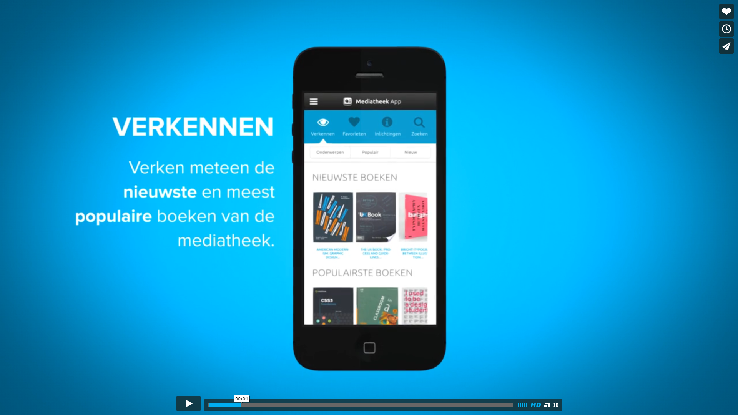
Hybrid app
Arteveldehogeschool Mediatheek App → coming soon…

Slide 17
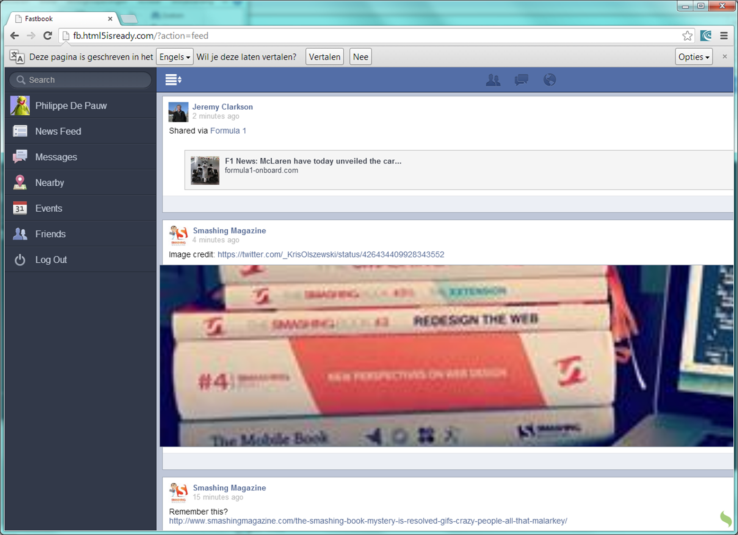
Hybrid app
http://fb.html5isready.com/

Slide 18
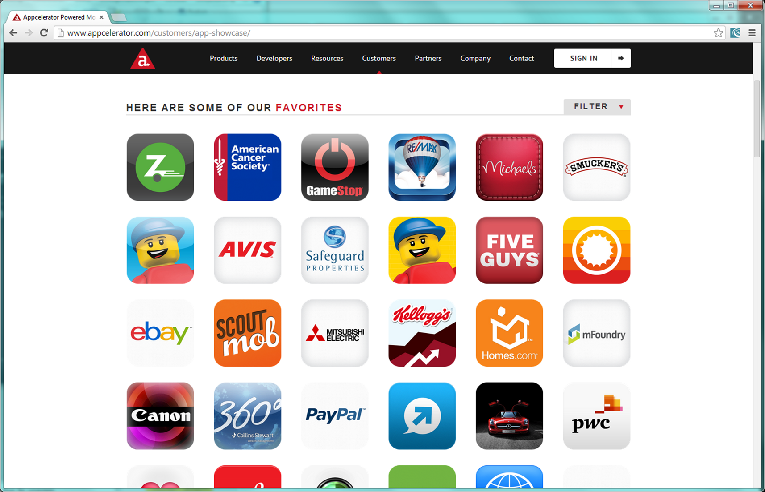
Hybrid app
http://www.appcelerator.com/customers/app-showcase/

Slide 19
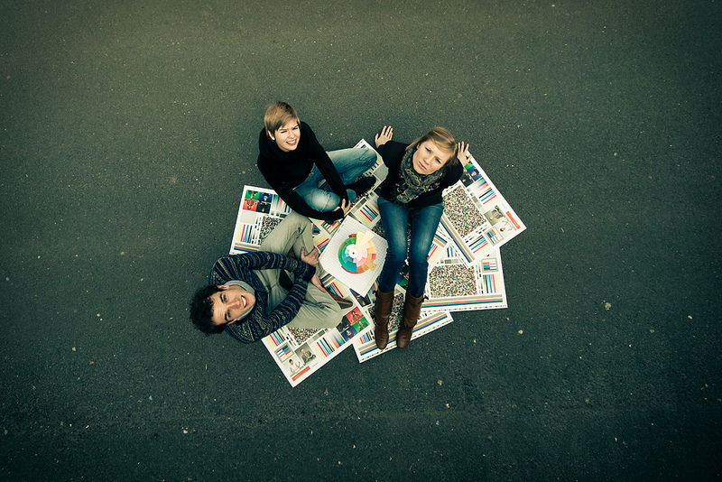
App development workflow

Slide 20
App Development Workflow
Briefing, Analyse, Concept & Planning
User Experience Design
Implementatie
Testing
Deployment
Oplevering & Onderhoud

Slide 21
1. Briefing, Analyse & Concept
Overleg met de klant
Vragen die je moet (laten) beantwoorden
Wat wil de klant?
Wat is de boodschap?
Wat is het doelpubliek?
Welke informatie is voorhanden?
Wat is het budget?
Wanneer moet de applicatie af zijn?

Slide 22
1. Briefing, Analyse & Concept
Wat wil de klant?
Het antwoord op deze vraag is zeer divers en soms ook onverwacht
Aanwezig zijn op het internet
Producten en/of diensten online aanbieden
Media delen met de buitenwereld
Catalogi digitaal aanbieden i.p.v. gedrukt
Klantendienst ontlasten
Online nieuwsbrieven versturen
Reclame maken en promoties aanbieden op populaire social media
…

Slide 23
1. Briefing, Analyse & Concept
Wat is de boodschap?
Dit is in vele gevallen het verlengde van het doel, met de focus op de “Tone of Voice”
Tonen van de persoonlijkheid (authenticiteit)
Huidige klanten behouden, nieuwe klanten aanwerven
Zich onderscheiden van concurrenten
Tone of Voice is een onderdeel van de huisstijl en moet dus passen bij de visuele identiteit van het bedrijf
Gebruik van jargon, humor, …?
Informeel taalgebruik?
Hoe klinken de concurrenten?

Slide 24
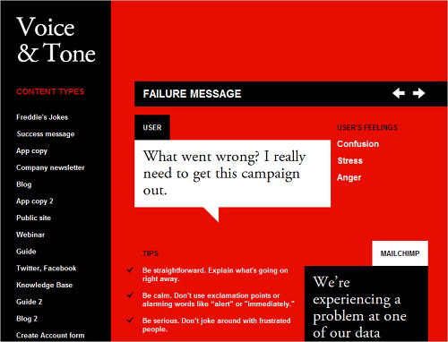
Wat is de boodschap?
http://voiceandtone.com/

Slide 25
1. Briefing, Analyse & Concept
Wat is het doelpubliek? (1)
Uitwerken van de wensen van de klant en de boodschap die we willen brengen met de eindgebruiker in gedachte
Demografische profilering (leeftijd, geslacht, opleidingsniveau, land, …)
Psychografische profilering (houding, opvatting, waarden, opinies, interesses, …)
Technografische profilering (browsertype, toestel, techneut of niet, locatie, tijdstip, …)

Slide 26
1. Briefing, Analyse & Concept
Wat is het doelpubliek? (2)
Persona’s opstellen voor de mogelijke eindgebruikers
Persona’s zijn fictieve maar realistische gebruikersprofielen
Een gemiddelde gebruiker bestaat niet
Persona’s kunnen helpen om beslissingen te nemen, prioriteiten en features te bepalen, testpersonen te selecteren, …

Slide 27
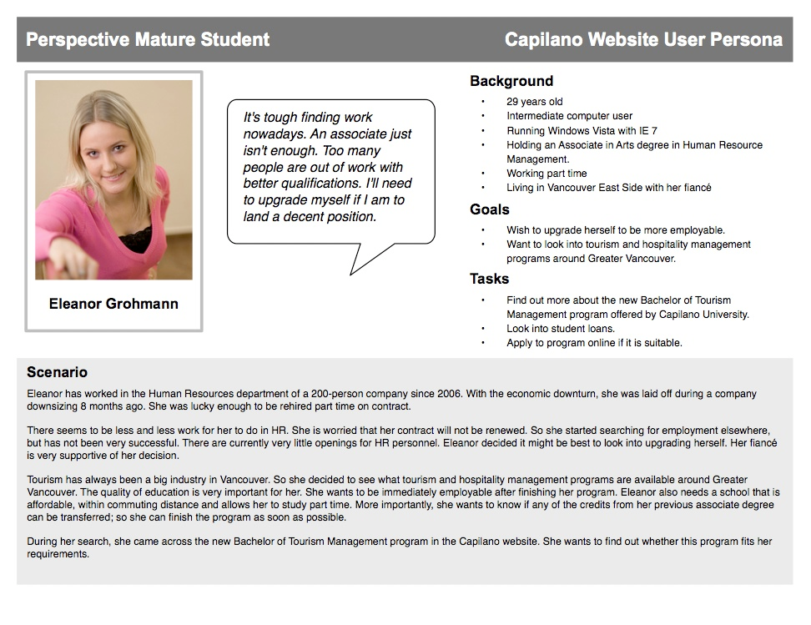
Wat is het doelpubliek?
http://nnbox.ca/work/capilano-website-user-personas/

Slide 28
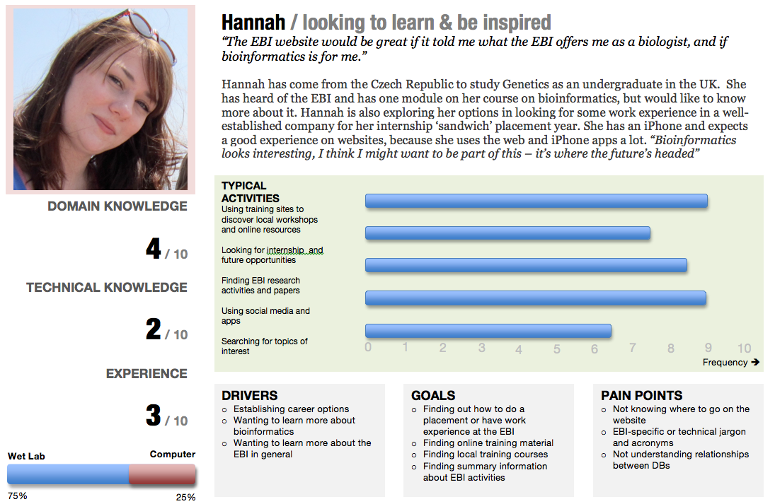
Wat is het doelpubliek?
http://jennycham.co.uk/?page_id=993

Slide 29
1. Briefing, Analyse & Concept
Welke informatie is voorhanden? (1)
Is er al een huisstijl?
Wil je een nieuwe huisstijl?
Is er beeldmateriaal beschikbaar, zoals sfeerbeelden, werknemers, productfoto’s, … die we kunnen gebruiken?
Kunnen bepaalde teksten overgenomen worden?
Mogen de afgedrukte catalogi direct vertaald worden naar een gedeelte in de webapplicatie?
Moet er veel nieuwe inhoud aangemaakt worden voor het web?

Slide 30
1. Briefing, Analyse & Concept
Welke informatie is voorhanden? (2)
Is er al een bestaande website? Moet deze aangepast of opnieuw gemaakt worden? Moet de stijl van deze website behouden blijven?
Ben je aanwezig op social media?
Is er al een digitale nieuwsbrief?
Verwijs je in folders naar de website?
Zijn er concurrenten die reeds online actief zijn?

Slide 31
1. Briefing, Analyse & Concept
Wat bieden we de klant aan? (1)
Functionele en niet-functionele analyse
Interpretatie van de briefing
Attractiviteit, gebruiksvriendelijkheid (usability), toegankelijkheid (accessibility), snelheid en uitbreidbaarheid
Technologiekeuze(s)
Technische analyse
Strategie
Content, SEA, SEO, marketing, social media, …

Slide 32
1. Briefing, Analyse & Concept
Wat bieden we de klant aan? (2)
Budget & kostprijs
Wat is het budget dat de klant wil spenderen?
Hou ook rekening met hosting, domeinnamen, app-winkels, …
Het onderhouden van een app kost ook geld, besteed dus aandacht aan nazorg
Projectplanning
Wanneer moet de applicatie opgeleverd worden?
Plan iedere onderdeel uit deze workflow!
Wordt in de loop van het project aangepast in het licht van nieuwe gegevens die beschikbaar worden (scope changes).

Slide 33
2. User Experience Design
Moodboard
Style tyles
Sitemap
Wireframes
Wireflow
Screen Designs
Style Guide

Slide 34
2. User Experience Design
Moodboard
Collage die kan bestaan uit tekst, afbeeldingen en andere voorbeeldelementen in een compositie bepaald door de maker(s) van het moodboard
Deze compositie toont het visueel gevoel die de webapplicatie zal uitstralen
Moodboards kunnen best ontwikkeld worden door een aantal belanghebbenden: designer(s), front-end ontwikkelaar(s) en de klant
Deze collaboratieve aanpak zorgt voor een goede onderlinge communicatie en kennisdeling

Slide 35
2. User Experience Design
Moodboard
Een webdesign moodboard bestaat meestal uit:
Kleurenpaletten
Lettertypen (basic fonts & webfonts)/typografie
Iconen
Sfeerbeelden & illustraties
Texturen
Screenshots van andere (concurrerende) applicaties
Navigatiestijlen
Eventueel de huidige huisstijl van de klant, indien van toepassing

Slide 36
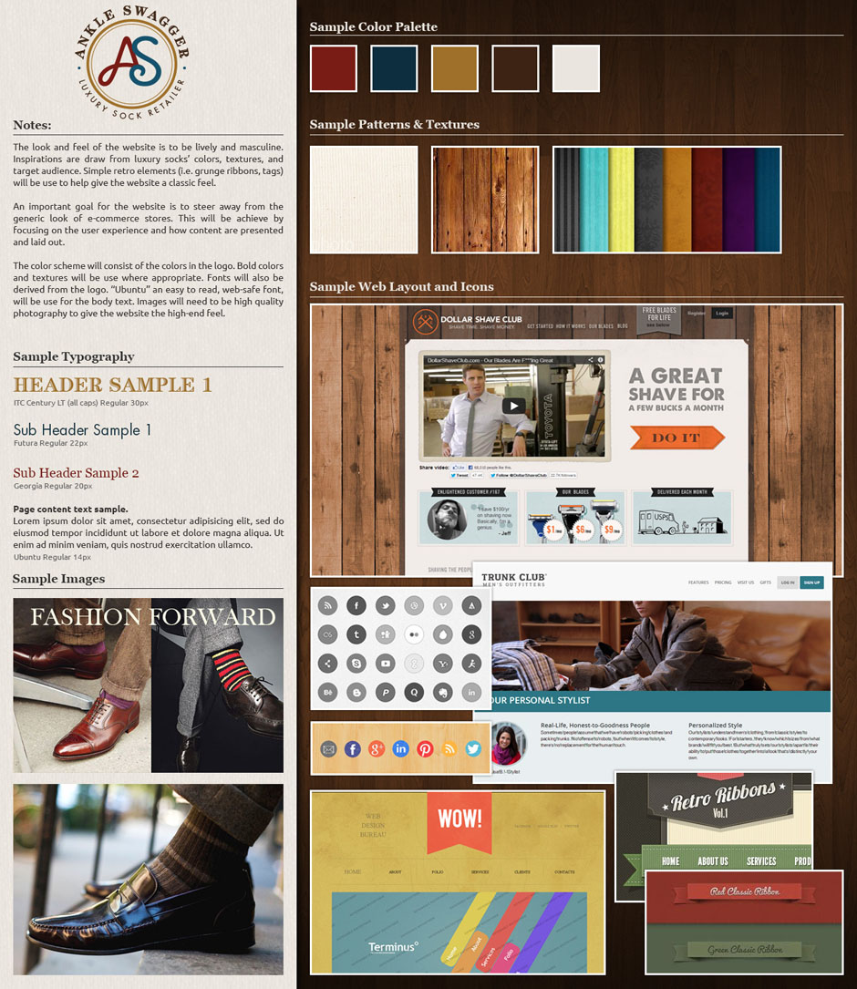
Moodboard http://www.nongvang.com/portfolio/ankleswagger/

Slide 37
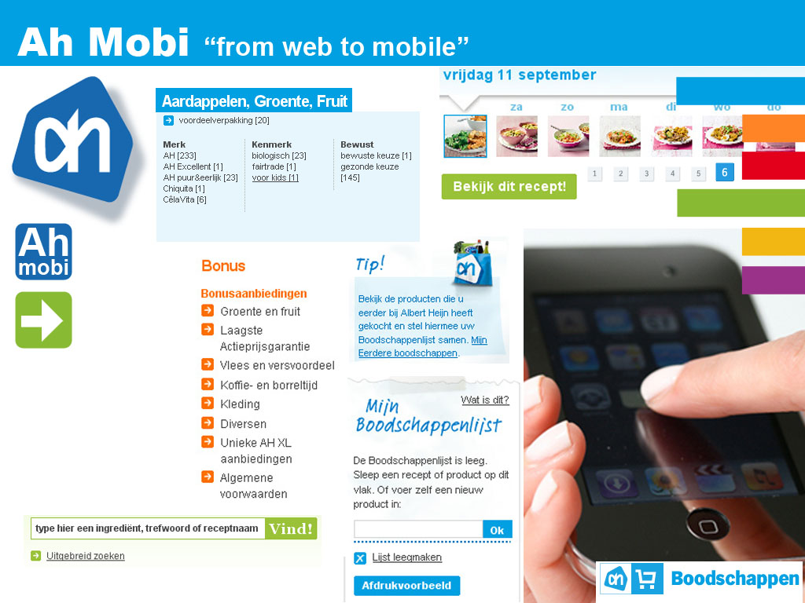
Moodboard http://hamsteraars.files.wordpress.com/2009/09/moodboard-ivar1.jpg

Slide 38
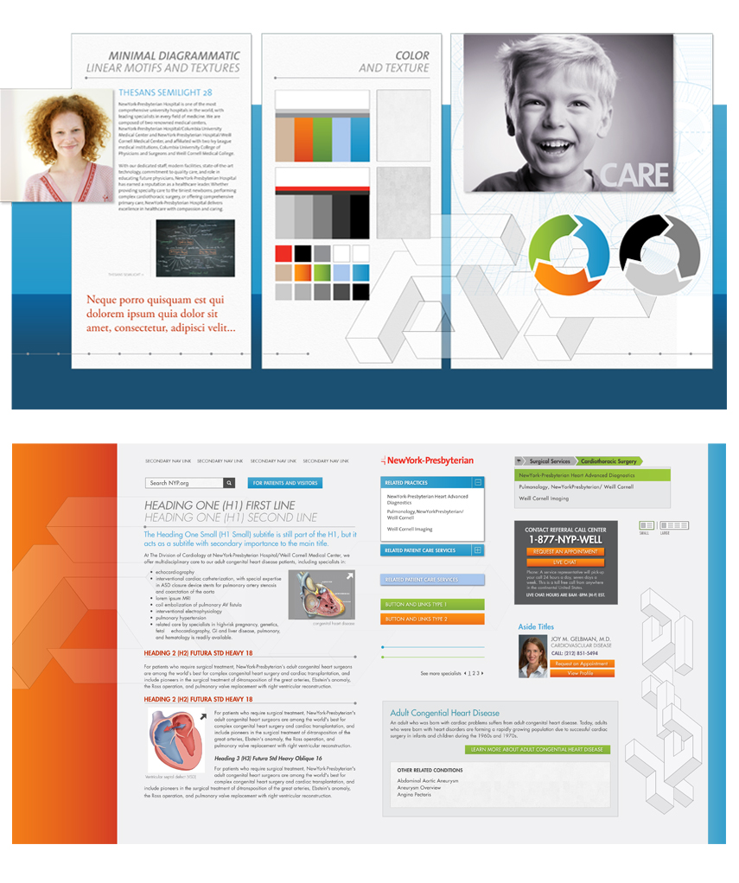
Moodboard http://www.timmcevoycreative.com/img/artwk_moodboard2.jpg

Slide 39
2. User Experience Design
Style tile
Een style tile is een document dat bestaat uit een verzameling van elementen, zoals: logo, kleuren, typografie, texturen, patronen, iconografie, adjectieven, knoppen en andere interface-elementen.
Definieert een sfeer, stemming en gevoel van de toekomstige webapplicatie
Ontwikkeld door de reeds veelvuldige communicatie met de klant via de voorgaande stappen uit dit stappenplan

Slide 40
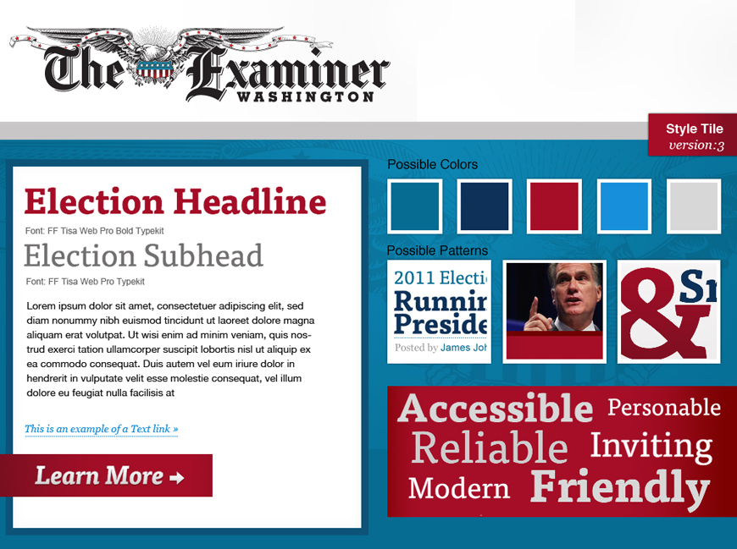
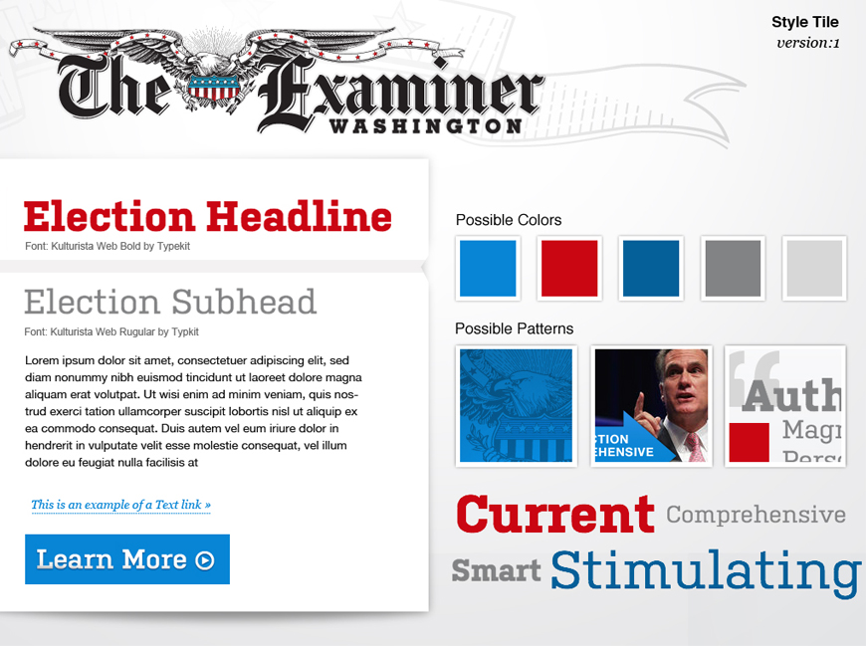
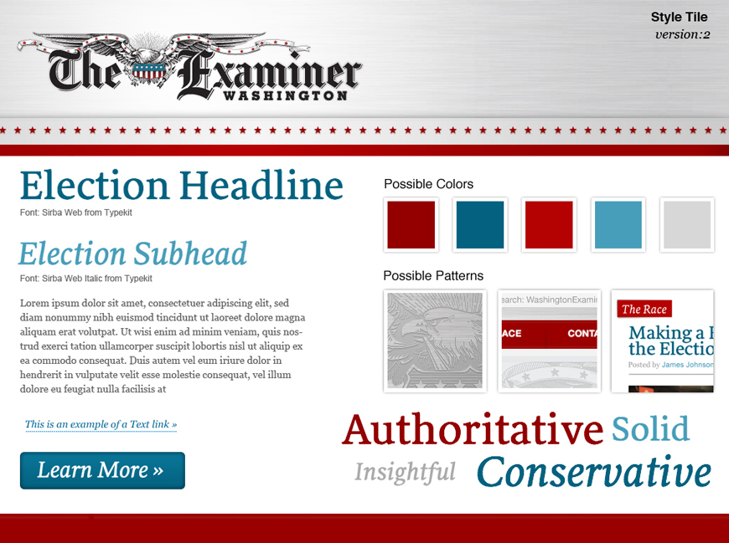
2. User Experience Design
3x verschillende stijlen met ongeveer dezelfde inhoud
http://styletil.es/

Slide 41
2. User Experience Design
Sitemap
De sitemap is een voorstelling van de verschillende pagina’s die de webapplicatie zal bevatten
Iedere pagina krijgt een apart blokje en verbindingslijnen met boven- en onderliggende pagina’s
Alle pagina’s krijgen een titel en een paginanummer
Deze paginanummers vermelden we ook op de corresponderende wireframes

Slide 42
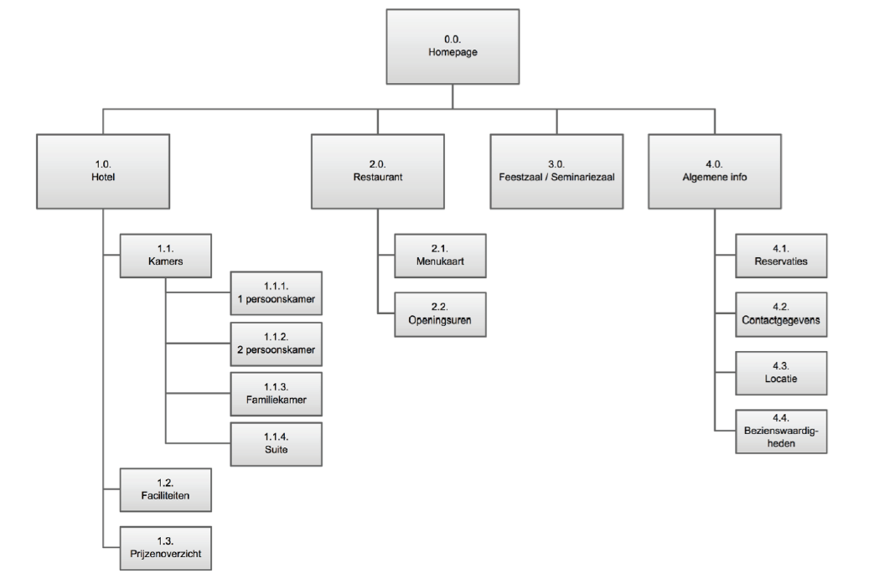
Sitemap Structurele voorstelling van de pagina’s en de niveaus Aanduiding van de paginatitel en paginanummer

Slide 43
2. User Experience Design
Wireframes
Wireframes zijn visuele voorstellingen van de inhoud op de pagina’s
De vorm, lay-out en typografie zijn nog niet vastgelegd, maar kunnen wel gesuggereerd worden
Blokken: logo, navigatie, tekstzones, afbeeldingen, video’s, formulieren, …
Omschrijf de functionaliteit(en) en inhoud van ieder blok aanwezig op de wireframe

Slide 44
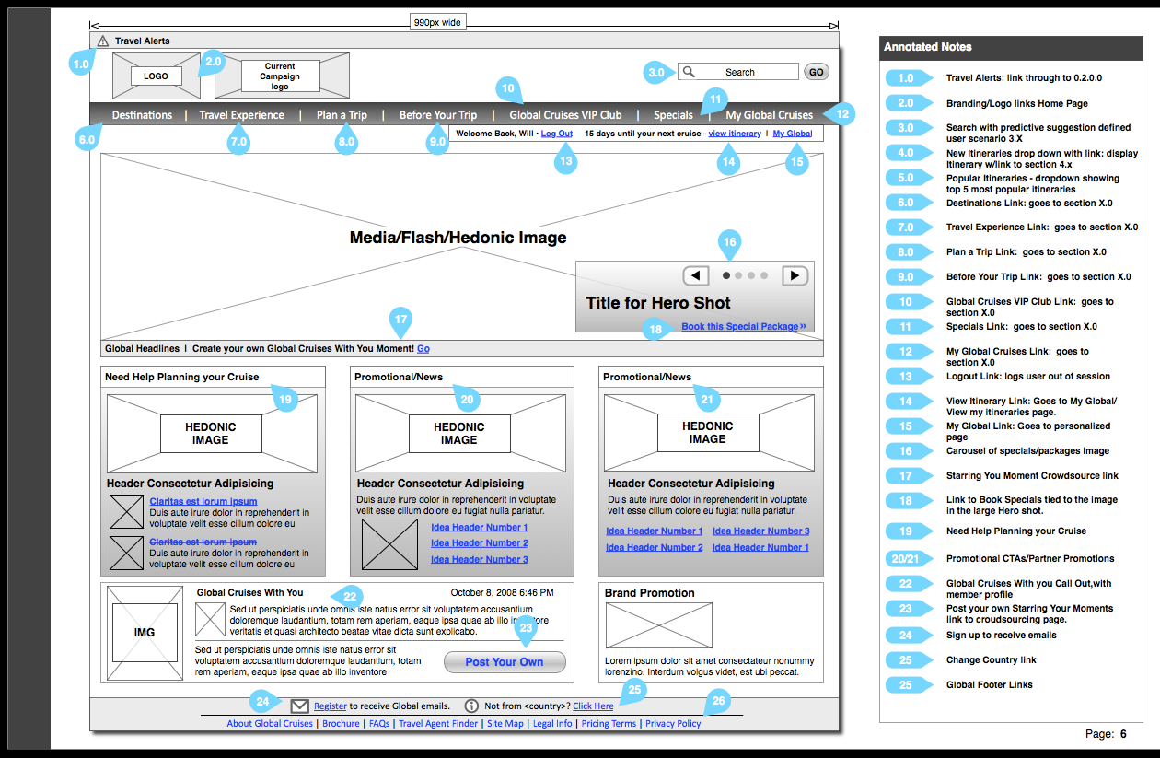
Wireframes http://ideas.semanticfoundry.com/wp-content/uploads/2012/09/globalcruise61.png

Slide 45
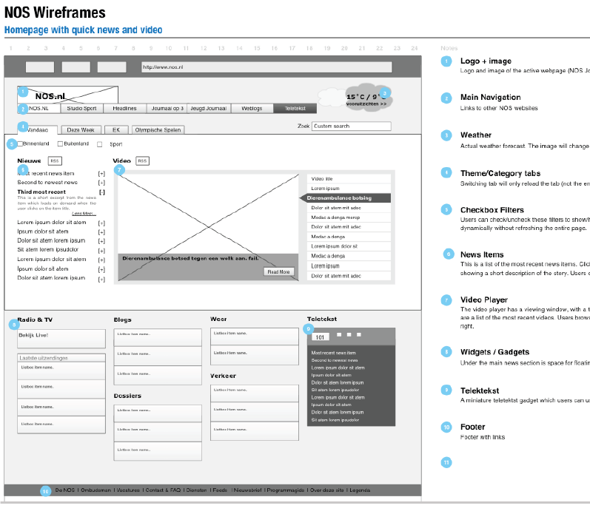
Wireframes NOS(nl)-wireframes

Slide 46
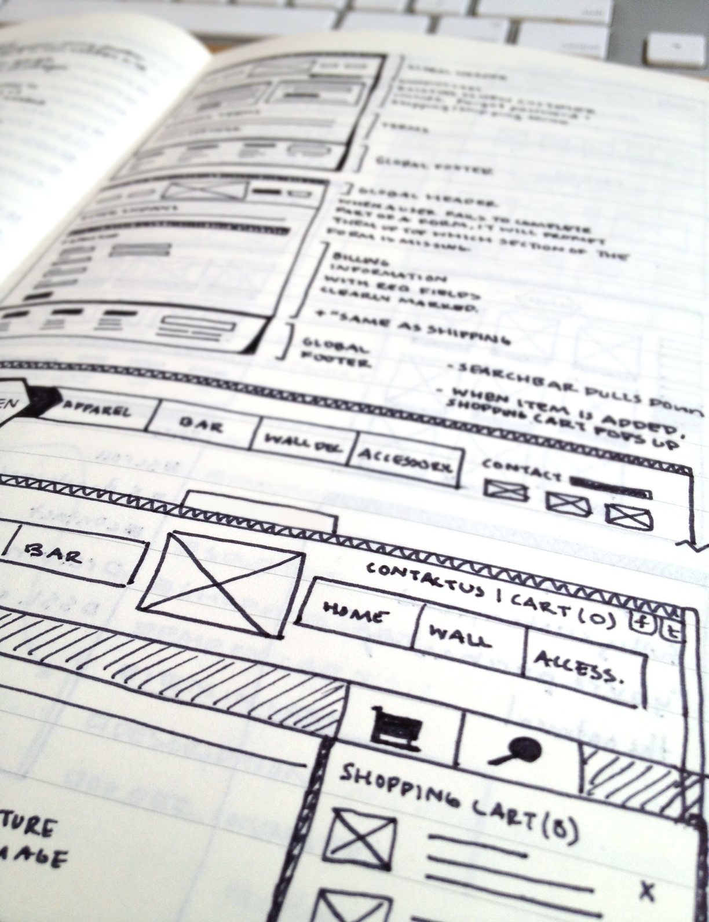
Wireframes https://lh6.googleusercontent.com/XP1TxOzBgFsP5IiOXWGc187p3iA5tQBooKYDiSQTPTNQReIqxDI-uz1Dn0nzkoGZsA4YrwfuN3c2i53U2BuSNtF-6z6Gf7x7g6zzM6OrUrRd-KpSXhxG

Slide 47
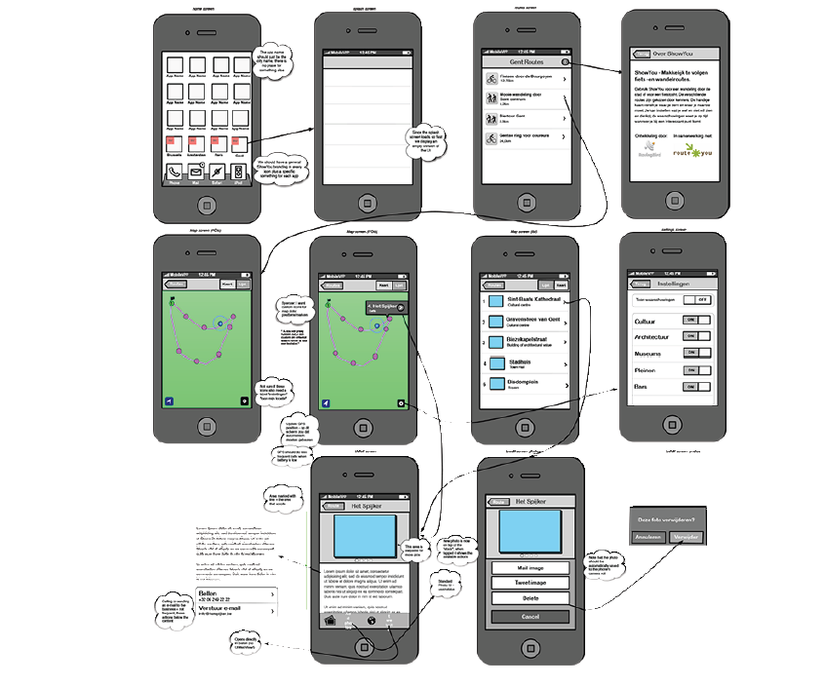
Wireflow Combinatie van sitemap en wireframes http://wolfsliplestore.be

Slide 48
2. User Experience Design
Screen designs
Screen designs zijn visuele ontwerpen van de verschillende types van pagina’s
Gebruik een gepast grid bestaande uit 12, 16 of 24 kolommen
Alles moet ontworpen worden, dus ook: knoppen, paginering, broodkruimel, interne links, …
Na definitieve goedkeuring van deze designs door de klant kunnen we van start gaan met de implementatie van de HTML/CSS templates (front-end)

Slide 49
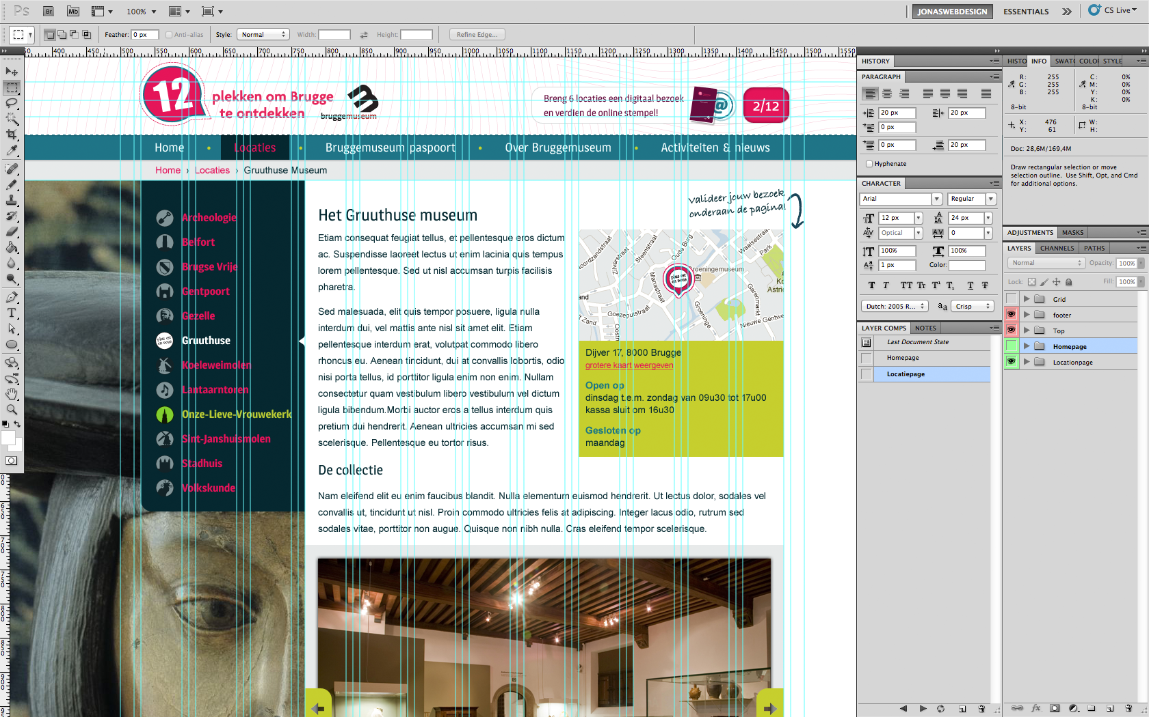
Screen designs Een webpagina wordt in dit voorbeeld gelay-out in Photoshop http://www.vandenbroele.be

Slide 50
2. User Experience Design
Style guide
Een stijlgids voor de applicatie met daarin alle visuele elementen.
Regels om deze elementen correct toe te passen in specifieke contexten.
Deze gids is belangrijk om mogelijke toekomstige uitbreidingen van de applicatie te leiden en vooral ook stijlregels op te leggen.
Uniformiteit en herkenbaarheid zijn heel belangrijk voor de gebruiker.
Verdere input en begeleiding door de oorspronkelijke belanghebbenden is niet meer noodzakelijk!

Slide 51
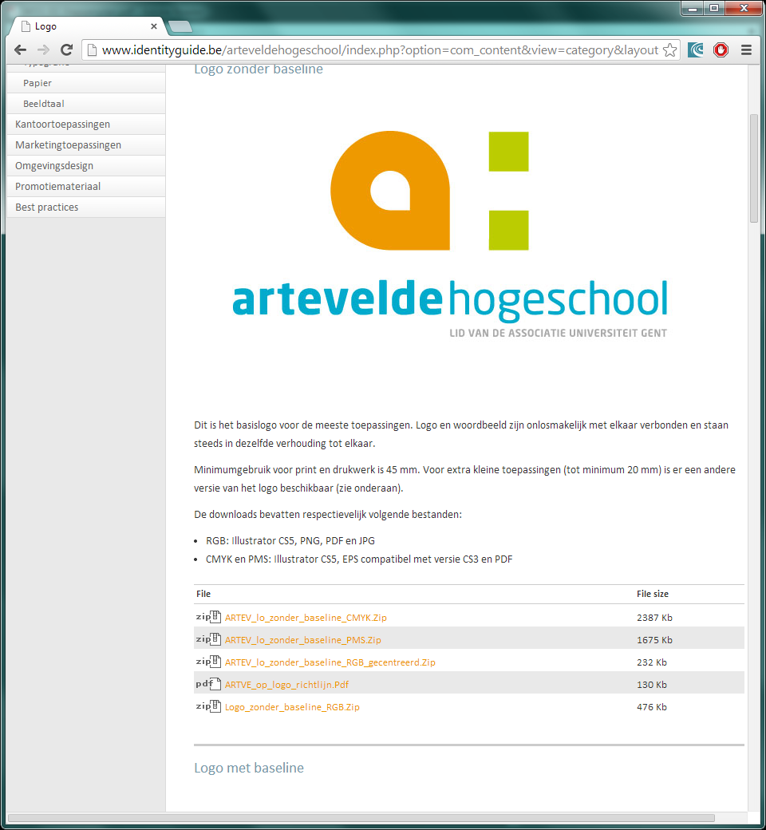
Style guide http://www.identityguide.be/arteveldehogeschool/

Slide 52
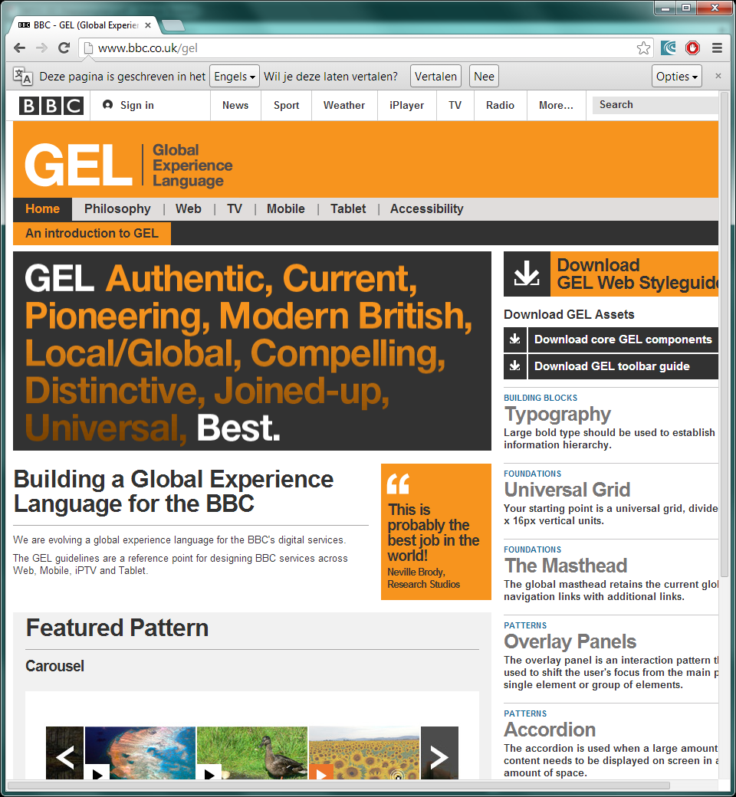
Style guide http://www.bbc.co.uk/gel

Slide 53
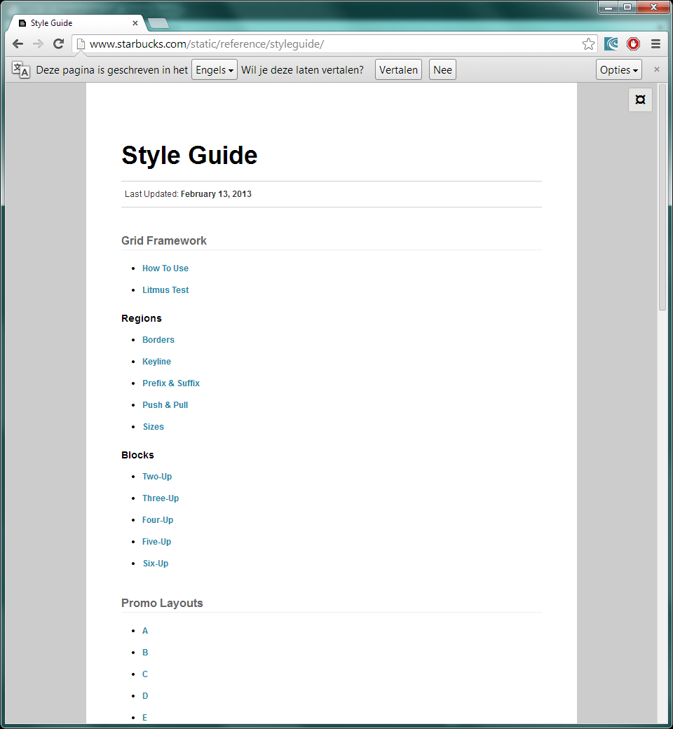
Style guide http://www.starbucks.com/static/reference/styleguide

Slide 54
3. Implementatie
Statische HTML-templates
Dataformatting, Databasemodellering & management
Front-end prototypen
Backend prototypen
Bron- en versiebeheer

Slide 55
3. Implementatie
Statische HTML-templates
UX Designs worden omgezet naar verschillende pagina’s
Opgebouwd uit HTML (structuur), CSS (opmaak) , assets (afbeeldingen, video’s, …) en eventueel JavaScript (interactie)
Uiteraard maken we deze HTML-templates responsive (automatisch aanpassen van een webpagina aan de resolutie van de gebruiker)

Slide 56
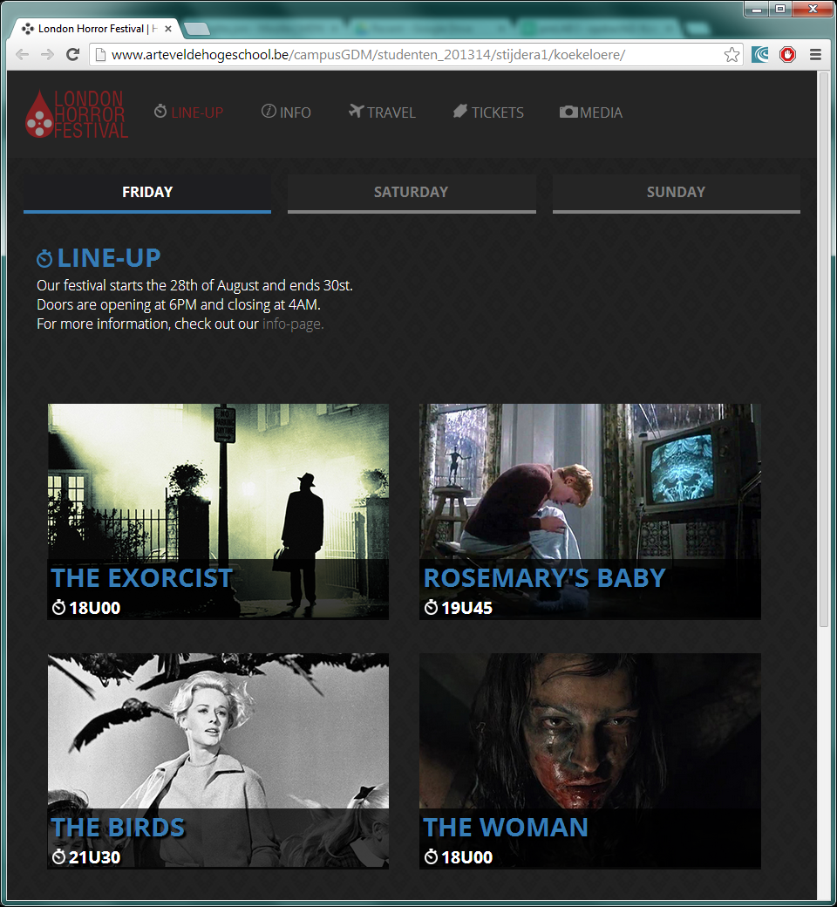
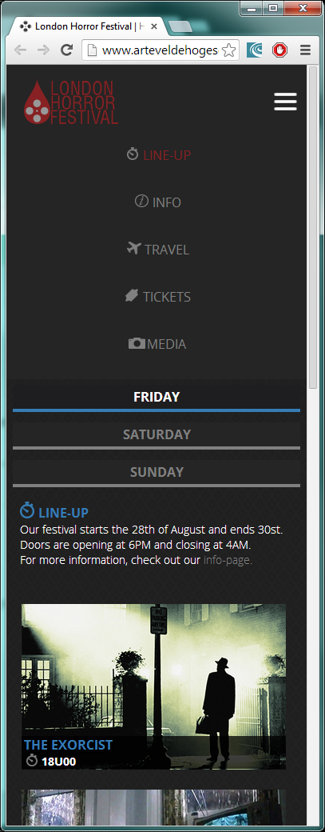
Statische HTML-templates proLAB-I Koekeloere

Slide 57
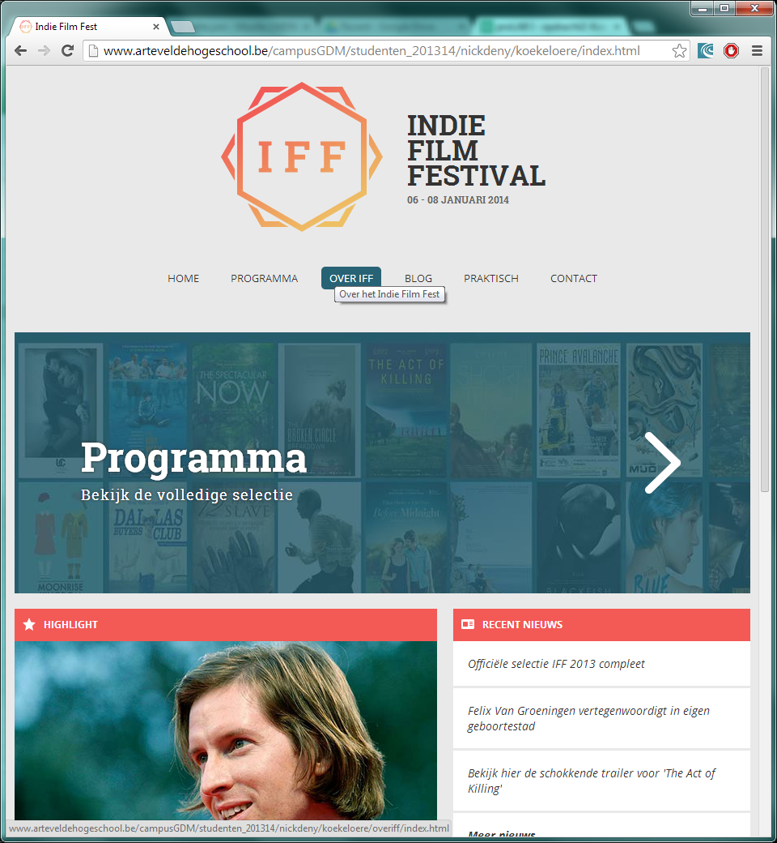
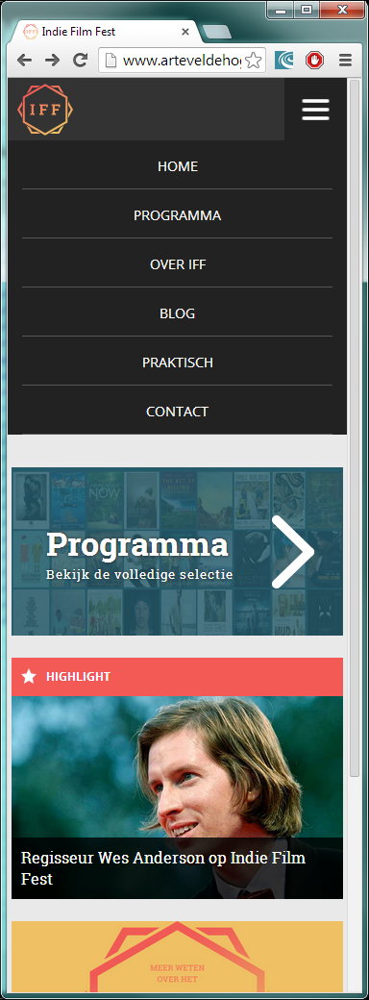
Statische HTML-templates proLAB-I Koekeloere

Slide 58
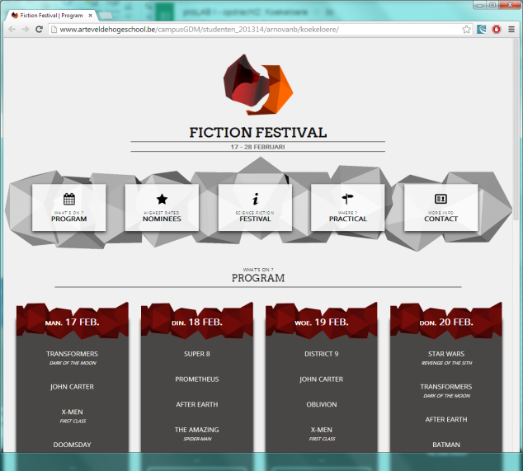
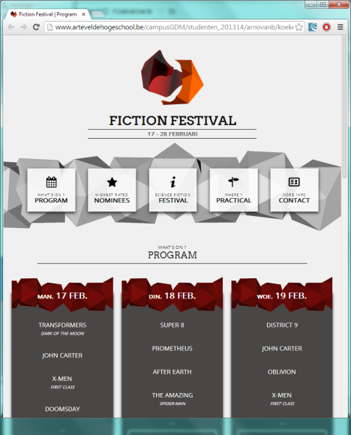
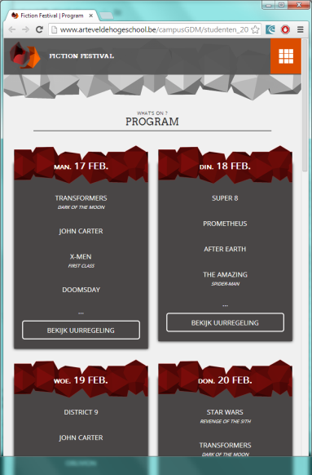
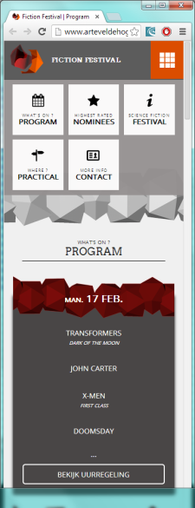
Statische HTML-templates proLAB-I Koekeloere

Slide 59
3. Implementatie
Dataformatting, Databasemodellering & management
Welke gegevens moeten verzameld, verwerkt en opgeslagen worden?
Waar moeten deze gegevens opgeslagen worden?
Wat zijn de relaties tussen deze gegevens?

Slide 60

3. Implementatie Eindelijk coderen: front-end + backend, Source and version control http://static.webshopapp.com/shops/002794/files/000946071/funshirts-bazinga.jpg

Slide 61
4. Testing
Werkt alles, zonder bugs?
Is het gebruiksvriendelijk?
Is alle inhoud aanwezig?
Is het mooi?
Soorten:
Unit testing
User testing
Validation testing
Acceptance testing

Slide 62
4. Testing
Unit testing
Unittesten is een testmethode om delen van een applicatie te isoleren en vervolgens afzonderlijk te testen
Deze test zal bepalen of dit deel van de applicatie werkt zonder bugs, zoals we eigenlijk verwachten
Het kleinste applicatiedeeltje is een functie of methode. Indien deze de test zou doorstaan testen we vervolgens een sequentie van deeltjes die behoren tot een bepaalde klasse, module of andere componenten

Slide 63
4. Testing
Unit testing
Een aantal mensen die individueel typische taken uitvoeren op de applicatie en/of het ontwerp volgens een vast scenario of testplan
Testen zowel inhoudelijk als visueel
Deze testpersonen behoren tot de vooraf gedefinieerde doelgroep(en) en zijn dus toekomstige potentiële gebruikers
Tijdens uitgebreide testen worden de testpersonen ook gefilmd, waarna we extra analyses kunnen uitvoeren (eye tracking)

Slide 64
4. Testing
Unit testing
Uiteraard kunnen ook muisbewegingen en de tijd benodigd voor de opdrachten bijgehouden worden tijdens het testen
De testpersonen worden soms ook aangespoord om hardop te zeggen wat zij denken
Na voltooiing van het scenario worden de testpersonen soms geïnterviewd of moeten ze een bijkomende vragenlijst invullen

Slide 65
4. Testing
Validation testing
Is de applicatie conform de briefing, analyse en concept?
Acceptance testing
Keurt de opdrachtgever het eindresultaat goed?

Slide 66
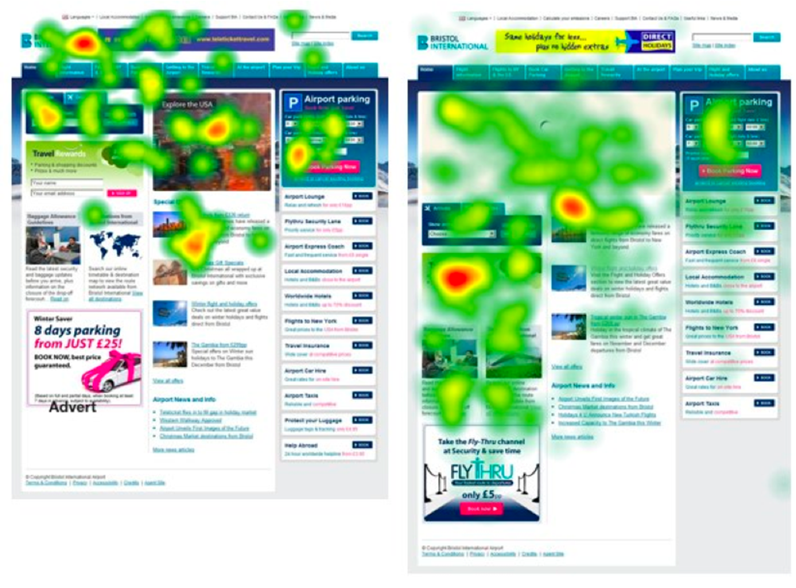
User testing > Eye tracking http://www.kunocreative.com/Portals/32387/images/eye-tracking-study-of-website-design.png

Slide 67
5. Deployment
De geteste applicatie online plaatsen
Deployment Plan
Handleiding om een applicatie te plaatsen op een toegankelijke server
Sequentie van operaties die manueel of automatisch uitgevoerd kunnen worden
Ook updates van deze applicatie worden in dit plan duidelijk omschreven
Deployment
Plaatsen van de applicatie naar een productieserver en/of app store

Slide 68
6. Oplevering & Onderhoud
Gerichte aanpassingen en uitbreidingen doorvoeren aan de applicatie
Webapplicaties moeten meestal frequent geüpdatet worden om relevant te blijven, mogelijke redenen:
Resultaten van onderzoek naar bezoekersgedrag, via analytics, logging, …
Concurrentiedruk
Wijzigen van bestaande inhoud en toevoegen van nieuwe inhoud
Nieuwe social media kanalen
Nieuwe interactieve mogelijkheden met de gebruiker
Nieuwe mobiele toestellen en browsers
…

Slide 69
App Development step by step Questions?
Bachelor in de Grafische en Digitale Media Mediacampus Mariakerke Industrieweg 232, 9030 Mariakerke (Gent)
Philippe De Pauw – Waterschoot @drdynscript philippe.depauw@arteveldehs.be

